Slide 1
週報
12/17~12/24
21P2033 山田竜輝

Slide 2
今週の実施事項
緯度、経度をxy座標変換する。
model、グラフ結果
自動制御用のrover作成（LEGO,ブラシレスモーター）
プロポを用いてRoverを動かす。
モデル編
結果（動画編）

Slide 3
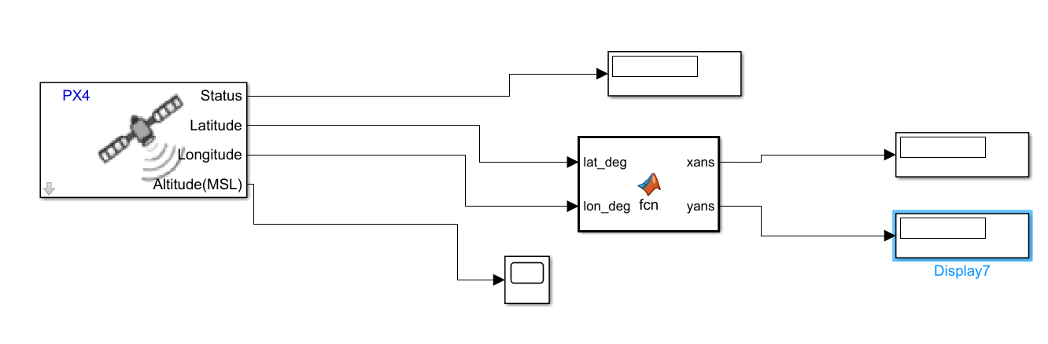
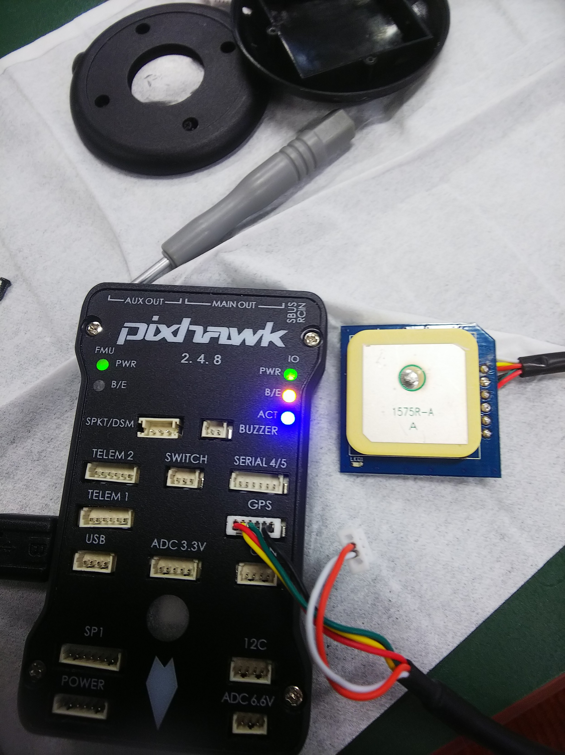
緯度・経度をxy座標に変換する （前回の問題点：GPSの電源が入らない）
問題点：
GPSの電源が入らない
原因：
故障
解決方法：
月曜日別のGPS回収する。

Slide 4
緯度・経度をxy座標に変換する（model）
To workspaceにxyデータを送る。
Matlabでplot(x,y)を打つ。

Slide 5
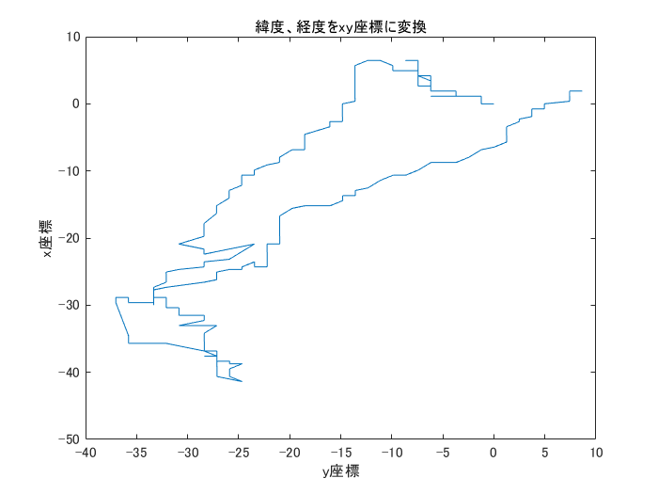
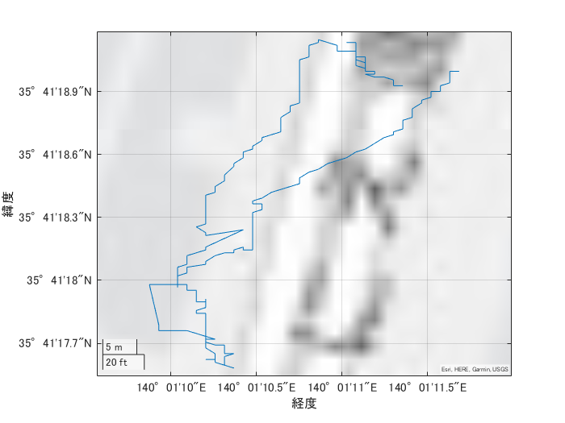
緯度・経度をxy座標に変換する（結果）

Slide 6
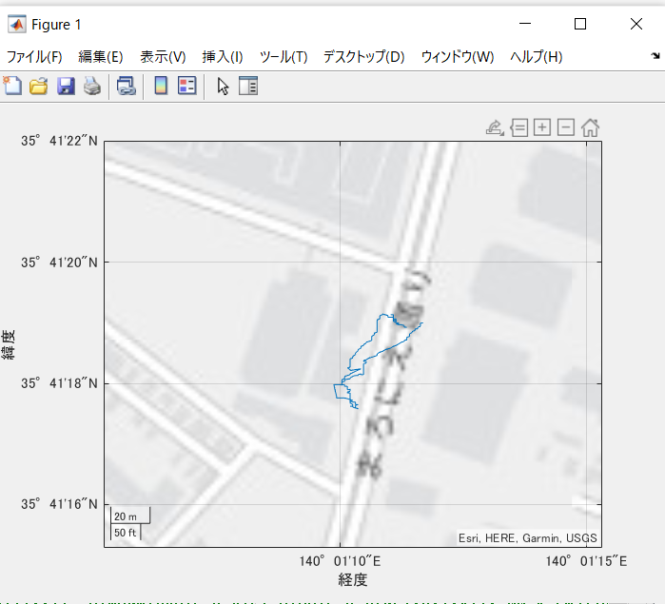
緯度・経度をxy座標に変換する（結果）
2号館
拡大

Slide 7
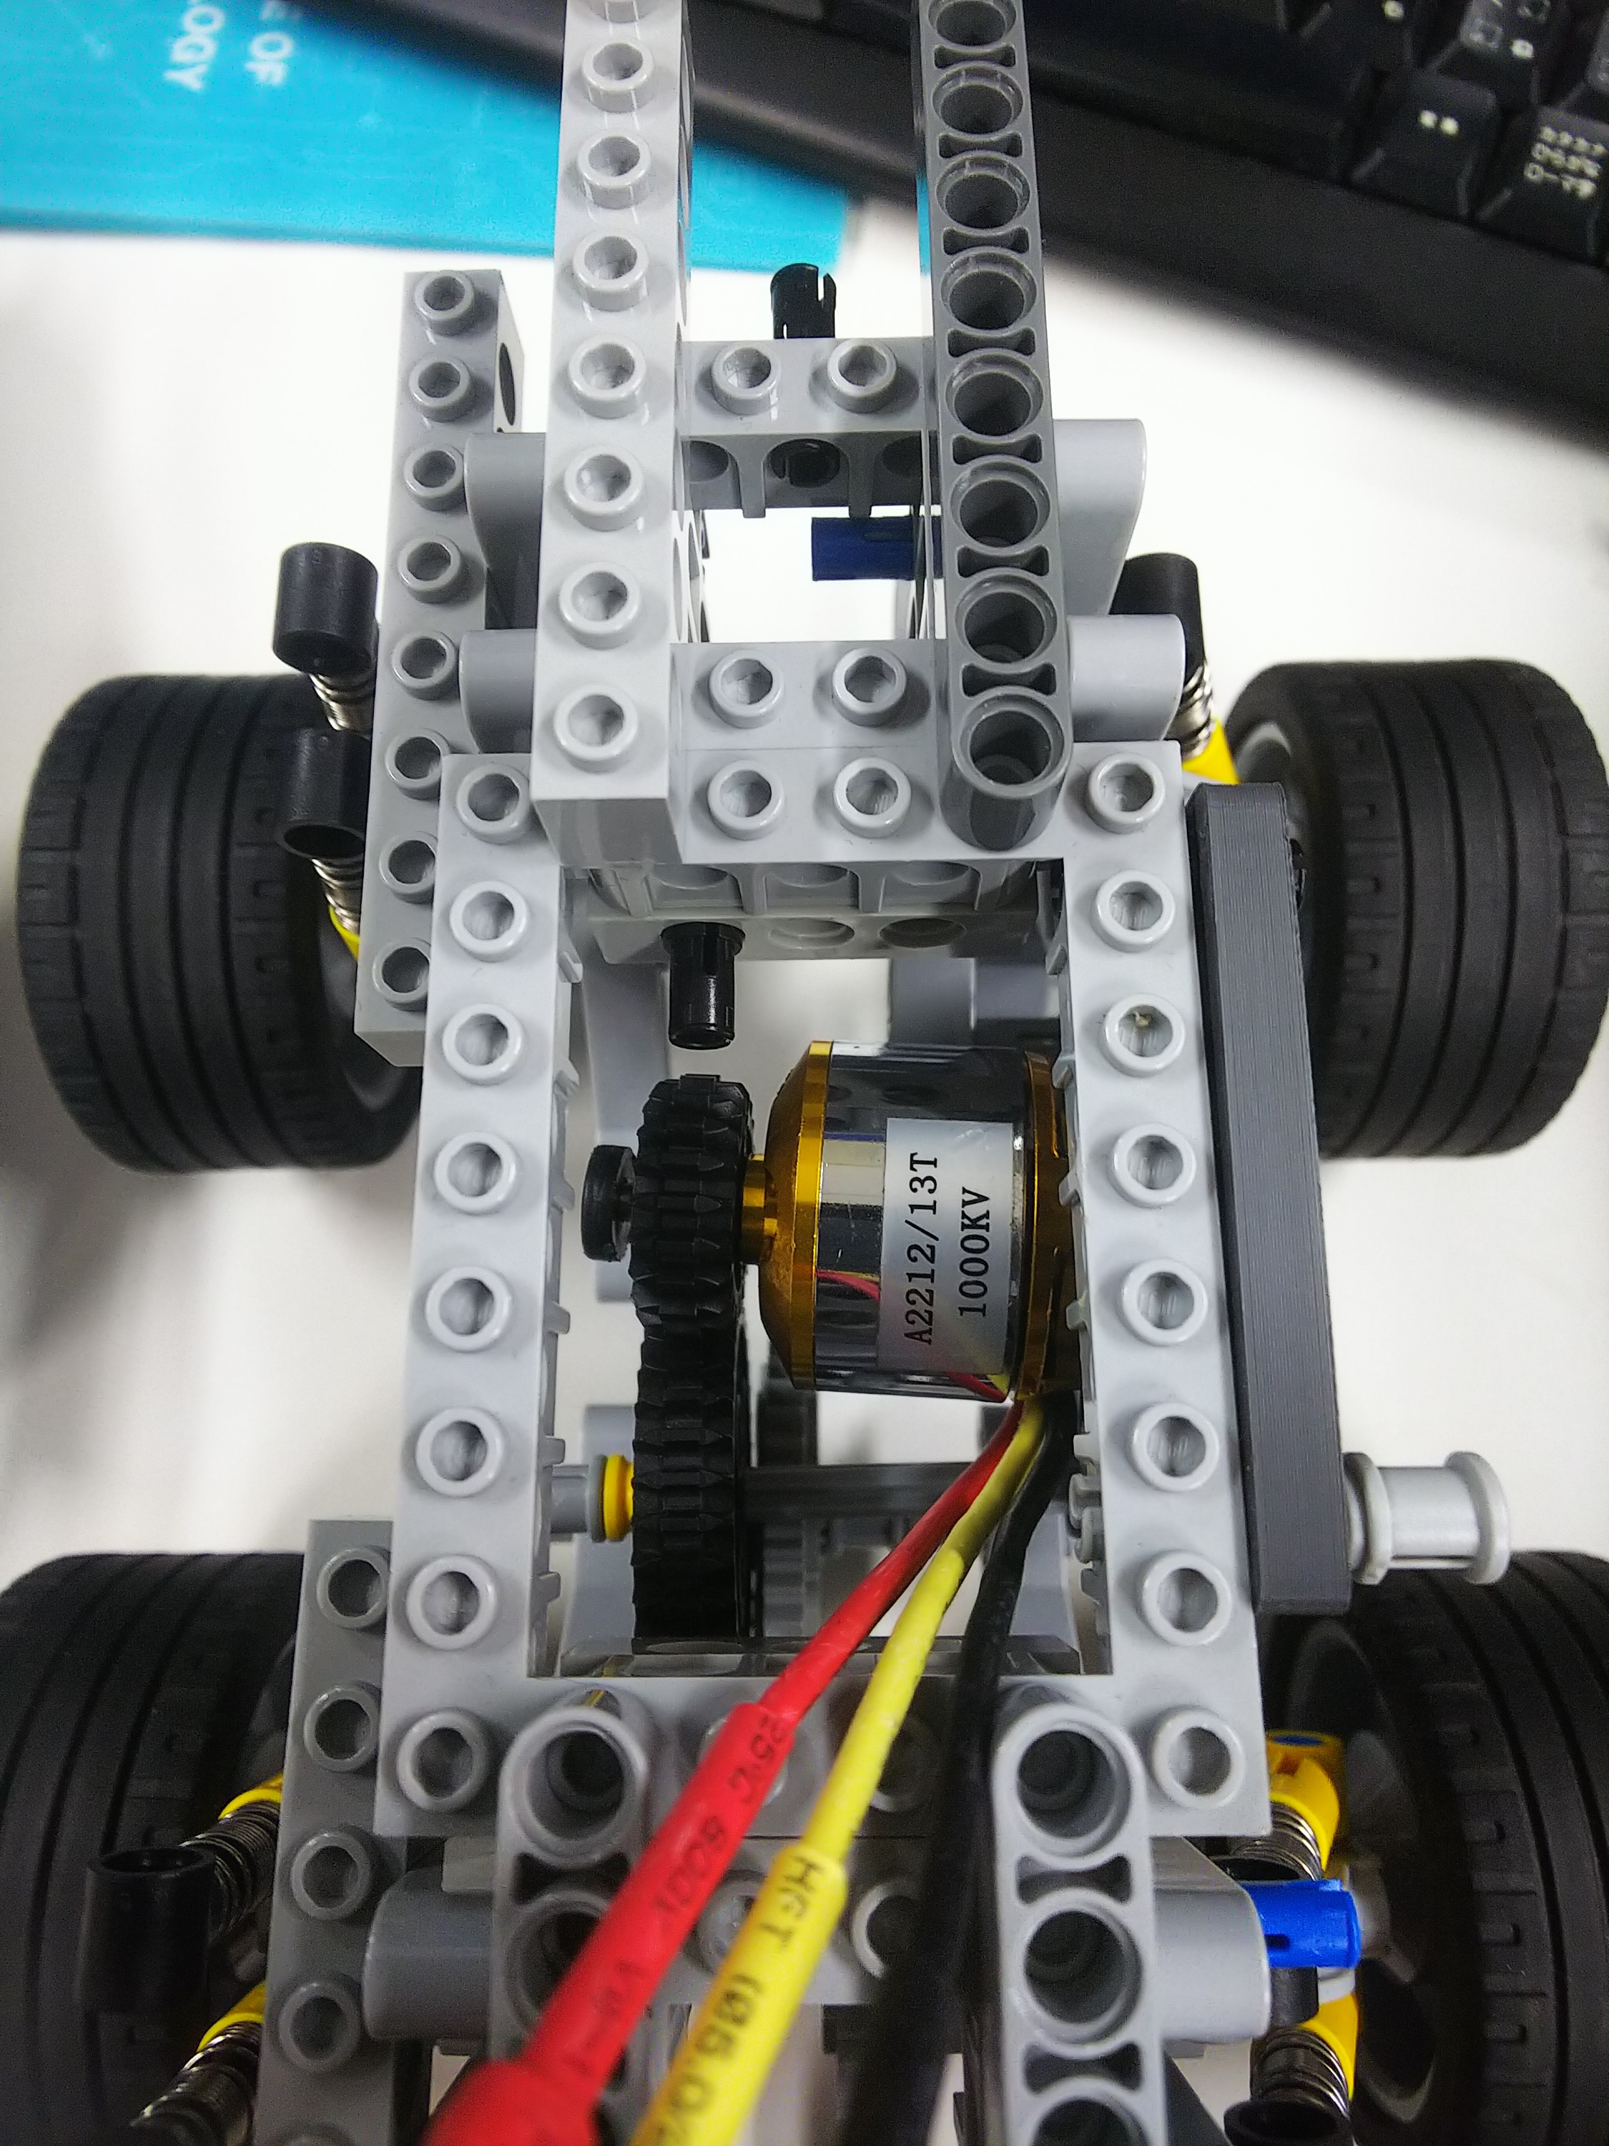
自動制御用のrover作成
現状Simulinkで動くモーターを使用している
A2212/13T 1000Kvブラシレスモーター

Slide 8
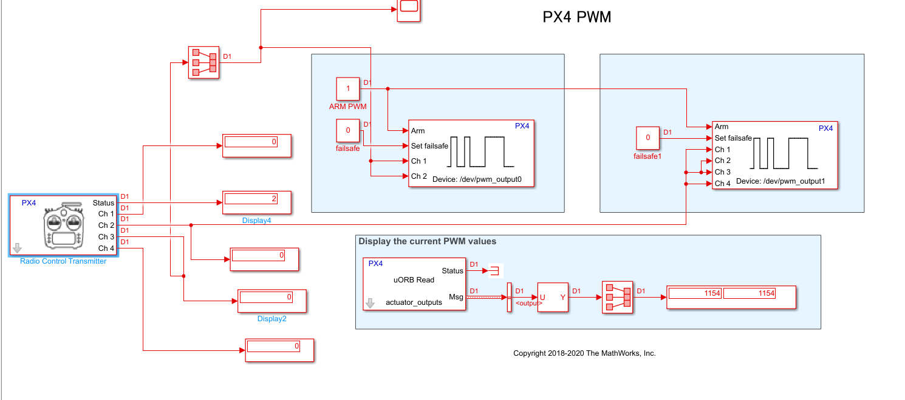
プロポを用いたRover制御（model）
駆動モーター ステアリングサーボモーター

Slide 9
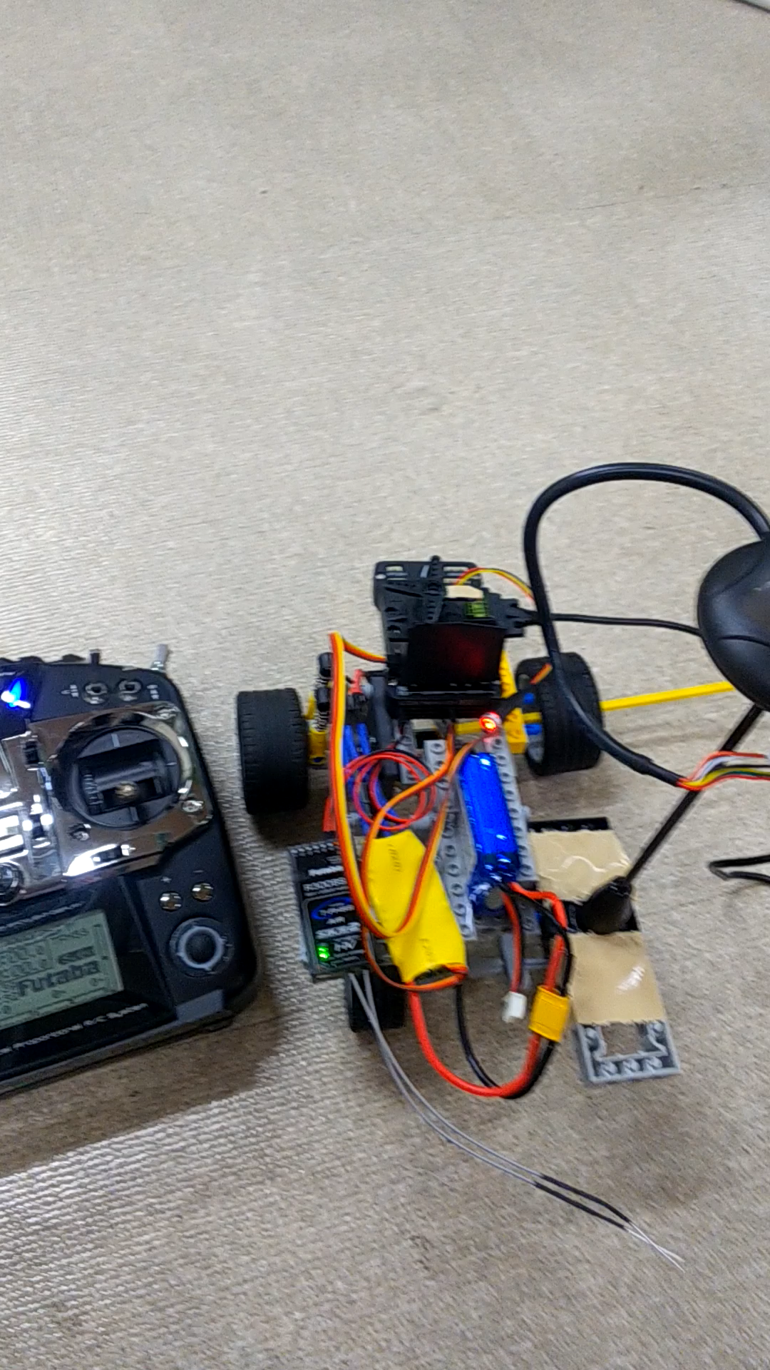
プロポを用いたRover制御（動画）
送信機と受信機のバインド可

Slide 10
今後の実施事項
自動制御用のrover作成（ステアリング作成、車両軽量化）
xy座標変換の実装確認（最終確認）
Pixhawkの無線通信実装（情報収集）
赤本5ページ読む

